Slide 1
Assises des
CORRESPONDANTS DÉFENSE
de
CHARENTE-MARITIME
Information locale des élus Rochelais
Par Alain AMAT et Pierre JAGER

Slide 3
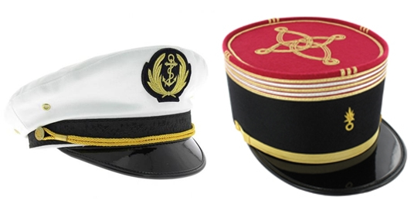
Information locale des élus Rochelais
Par Alain AMAT et Pierre JAGER

